Slide 1
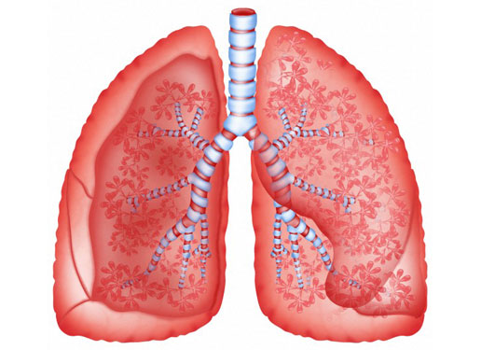

Slide 2
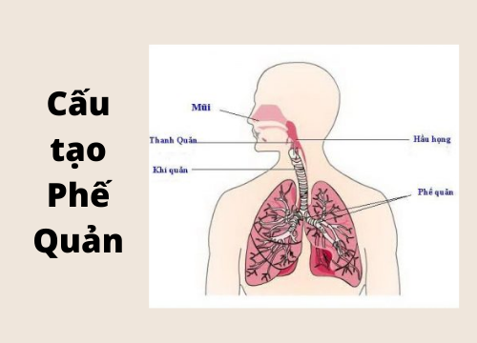
1, Xác định các cơ quan của hệ hô hấp?
2, Nêu đặc điểm và chức năng của mỗi cơ quan?

Slide 3
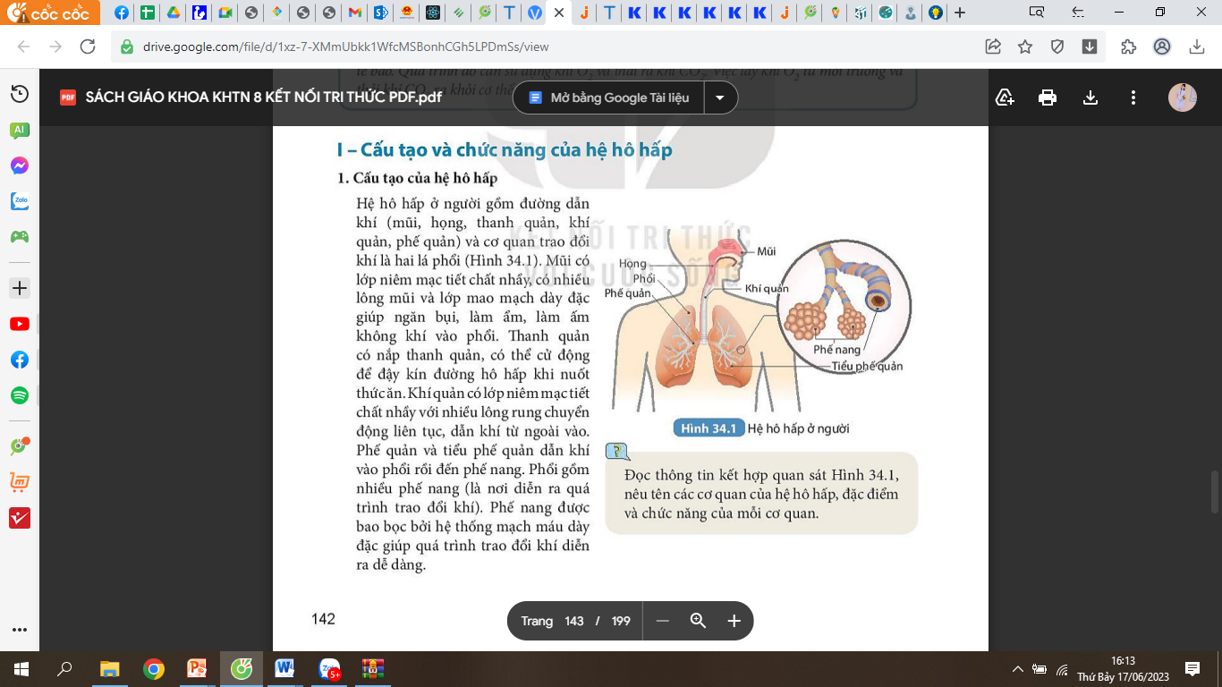

Slide 4
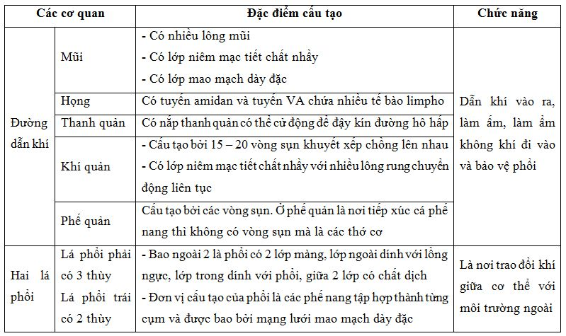

Slide 5
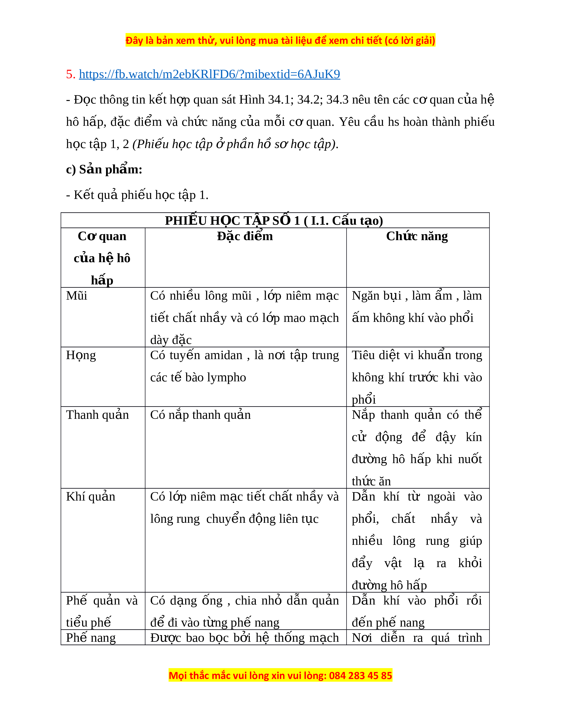

Slide 6
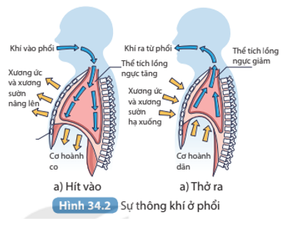

Slide 7
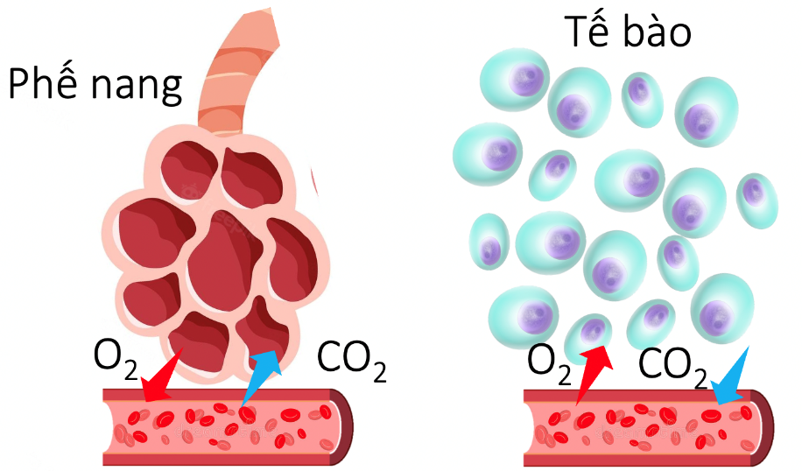
Mô tả sự trao đổi khí ở phổi và ở tế bào?

Slide 8
QUAN SÁT VIDEO SƠ CỨU NGƯỜI ĐUỐI NƯỚC

Slide 9


